Slide 1


Inovações tecnológicas e tratamentos para o HIV, renovando o quadro de TARV no Brasil
Susana van der Ploeg
coordenadora GTPI/Rebrip
373ª Reunião Ordinária do Conselho Nacional de Saúde 11 de dezembro de 2025

Slide 2























Redes:

Slide 3

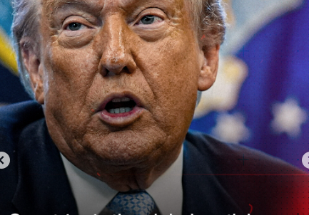

Contexto da luta contra o HIV
Retração da ajuda humanitária dos EUA, com desmonte da USAID e cortes/instabilidade no PEPFAR.
Impacto desproporcional e imediato sobre populações mais vulnerabilizadas.
Pressões políticas sobre ciência e saúde pública, com riscos para agendas do NIH e do CDC.
Avanço de uma política conservadora e moralista, atravessada por supremacismo branco, que enfraquece direitos.
Paralisação e desfinanciamento de iniciativas lideradas por comunidades.
Veja mais em: https://unaids.org.br/wp-content/uploads/2025/11/UNAIDS_WAD_report.pdf
Notes:
Imagens: https://www.instagram.com/p/DRtwmLgCPDd/?img_index=4

Slide 4


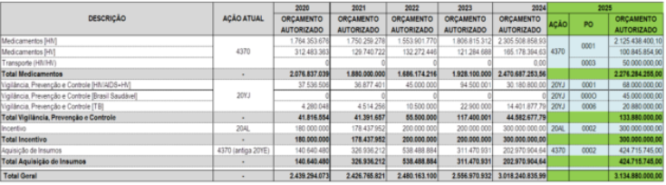
Contexto da luta contra o HIV no Brasil
Aproximadamente 40 milhões de pessoas no mundo vivem com HIV/AIDS, 1,3 milhões de novas infecções em 2023, 630 mil mortes por AIDS. 10 milhões seguem sem tratamento
O Brasil contabilizou 1.165.599 casos desde 1980, com uma média anual de 36 mil novos casos nos últimos cinco anos. No ano de 2023, o número de óbitos por aids foi de 10.338 e foram notificados 46.495 novos casos de infecção pelo HIV no Brasil (2024)
“Em 2024, registraram-se 39.216 detecções de infecção pelo HIV no país (18,4 por 100 mil habitantes), frente a 38.222 em 2023 (18,1 por 100 mil habitantes).” Na mortalidade por aids, os óbitos declinaram 12,8%, passando de 10.500 (2023) para 9.157 (2024) (2025 – mudança de metodologia)
Novas incorporações – Fostensavir e Bictarvy (bictegravir/emtricitabina/tenofovir alafenamida)
Eliminação da Transmissão Vertical
Orçamento 2025 – 3,134 bilhões (para todas as ações) 2,276 bilhões para medicamentos. (LAI)
Contexto político - Amplos retrocessos
Notes:
https://www.gov.br/aids/pt-br/central-de-conteudo/publicacoes/2025/resumo-das-acoes-e-prioridades-do-dathi.pdf
https://www.gov.br/aids/pt-br/central-de-conteudo/boletins-epidemiologicos/2025/boletim_hiv_aids_2025.pdf/view

Slide 5
Inovações Tecnológicas – em pesquisas
Em um contexto em que o NIH (EUA) é de longe o maior financiador de pesquisa científica do mundo, se sua destruição for permitida, haverá consequências desastrosas por décadas
Terapia Antirretroviral – Simplificação e longa duração, apesar dos avanços de formulações injetáveis, as empresas não abandoranaram os regimes orais.
Vacinas contra o HIV e Imunização Passiva - Uma vacina eficaz contra o HIV continua sendo essencial para acabar com a epidemia de HIV. Doze novos ensaios clínicos foram registrados no último ano, mas a área vem sofrendo redução de financiamento por razões políticas, apesar de avanços significativos na tentativa de resolver o difícil desafio de induzir anticorpos amplamente neutralizantes (bNAbs) capazes de proteger contra a aquisição do HIV.
PrEP – Avanços recentes: Cabotegravir e Lenacapavir; O próximo candidato no pipeline de pesquisa a alcançar a etapa de testes de eficácia é o MK-8527 da Merck, um comprimido oral com dose mensal.
Pesquisa rumo à Cura e Terapias Imunológicas - o progresso rumo a intervenções curativas amplamente aplicáveis ainda é incremental. O último ano trouxe resultados encorajadores de estudos com bNAbs, mas, como em todos os pipelines de HIV, o ataque à pesquisa científica pelo atual governo dos EUA ameaça descarrilar esse trabalho internacional crítico.
Veja mais em: https://www.eatg.org/hiv-news/tag-launches-2025-hiv-pipeline-reports/
Notes:
https://www.eatg.org/hiv-news/tag-launches-2025-hiv-pipeline-reports/

Slide 6
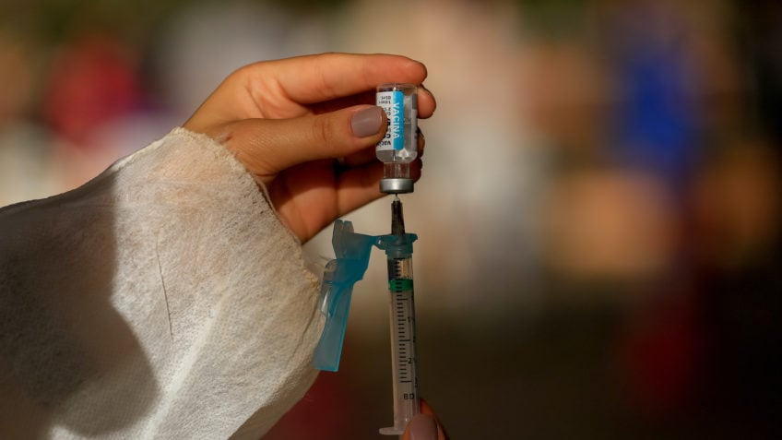
PrEP de longa ação
Inovações JÁ NO mercado
cabotegravir e lenacapavir injetáveis

Slide 7
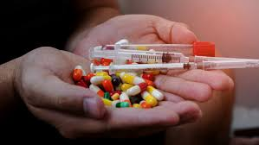
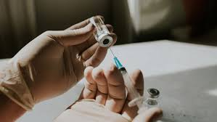
Prevenção (PrEP) – onde o avanço é mais rápido
Lenacapavir PrEP 2x/ano: com alta eficácia nos estudos PURPOSE 1 (100% em 5.368 jovens mulheres) e PURPOSE 2 (redução de 96% vs incidência de base; apenas 2 infecções entre 2.180 participantes com LEN).
Próximo passo: estudos adicionais em andamento (PURPOSE 3/4/5) e perspectiva de dose anual, com dados de farmacocinética/segurança promissores apresentados em 2025.
Cabotegravir LA: formulações ultra long-acting para aplicação a cada 4 meses em estudos clínicos.
Notes:
Lenacapavir PrEP 2x/ano: aprovado pelo FDA em 18 jun 2025, com alta eficácia nos estudos PURPOSE 1 (100% em 5.368 jovens mulheres) e PURPOSE 2 (redução de 96% vs incidência de base; apenas 2 infecções entre 2.180 participantes com LEN).
Pipeline_PrEP_Microbicides_2025
Próximo passo: estudos adicionais em andamento (PURPOSE 3/4/5) e perspectiva de dose anual, com dados de PK/segurança promissores apresentados em 2025.
Pipeline_PrEP_Microbicides_2025
Cabotegravir LA já consolidado; formulações ultra long-acting para aplicação a cada 4 meses em estudos clínicos.
Pipeline_PrEP_Microbicides_2025

Slide 8
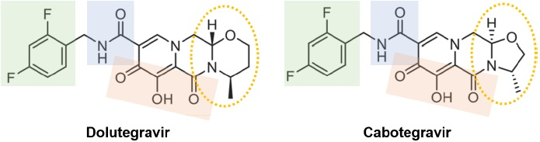
PrEP – cabotegravir (ViiV/GSK)
O cabotegravir é um antirretroviral da classe dos inibidores da enzima integrase. Impede a inserção do DNA viral do HIV no DNA humano. Trata-se de um mecanismo de ação que evita a replicação, ou seja, a reprodução do vírus e sua capacidade de infectar novas células.
Profilaxia Pré-exposição - injetável intramuscular a cada 2 meses ou 4 meses (em estudo).
GSK/ViiV – 2006
Aprovação nas agências EMA em 2020 e FDA em 2021
Preço proibitivo: US$ 22.000,00 – Estados Unidos – Estudos apontam que poderia ser US$ 60-119.
REGISTRO ANVISA 2023 – CMED/PMVG 0% 200mgx3ml R$. 16.381,00
PREOCUPAÇÃO – Venda nas farmácias privadas por R$ 4.000,00 a dose. Como funciona? Qual a informação que as pessoas tem sobre o uso?
Estudos clínicos e de implementação realizados no Brasil. Mas o Brasil foi excluído da possibilidade de acessar versão do genérico mais barato.

Slide 9
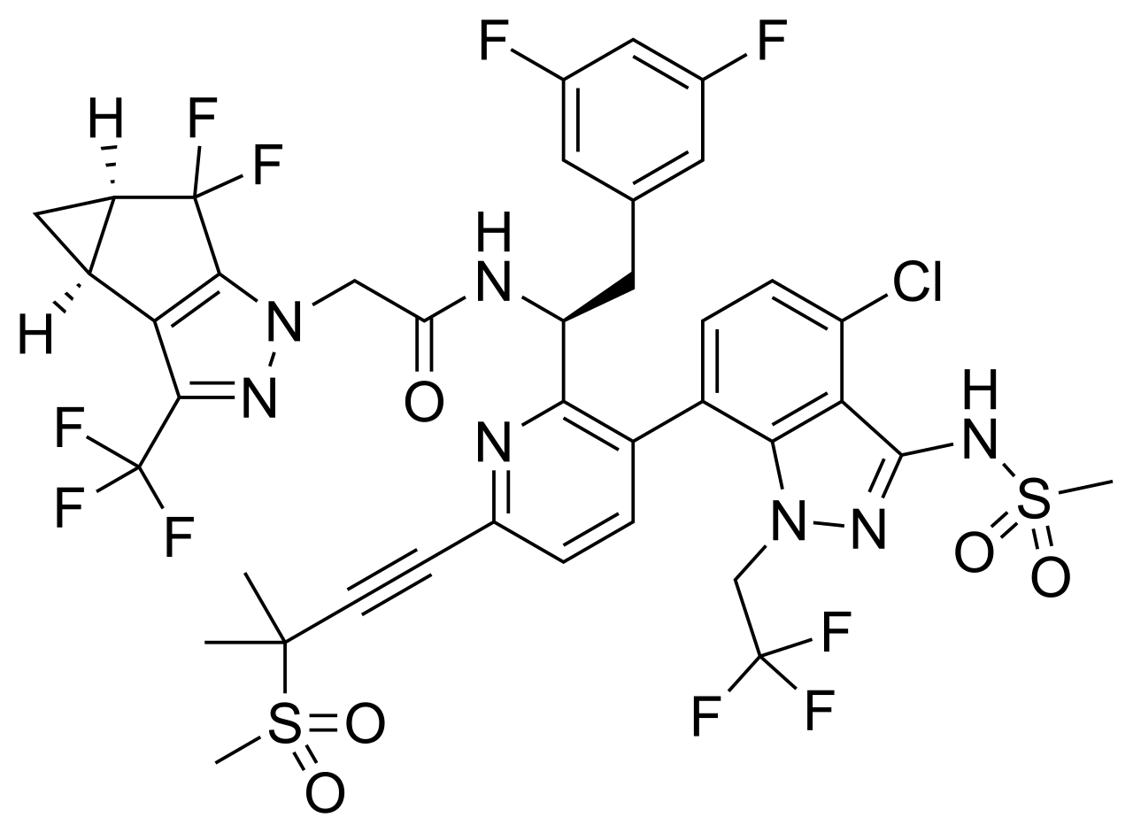
PrEP – lenacapavir (Gilead)
O lenacapavir é um antirretroviral de nova classe, inibidor de capsídeo, inibe a replicação do HIV por múltiplos mecanismos de ação: captação nuclear (mediada pela cápside do DNA viral, montagem e libertação do vírus, formação do núcleo da cápside (malformação de capsídeos)
Profilaxia Pré-exposição
injetável subcutâneo semestral
Gilead – aprovado para PrEP em 2025 pela FDA, EMA e África do Sul.
Foi solicitado registro na Anvisa.
Preço proibitivo: US$ 27.000,00 – Estados Unidos – Estudos apontam que poderia ser US$ 25-40
Estudo PURPOSE 1 (100% de eficácia) e PURPOSE 2 (96% de eficácia) para PrEP em comparação com o Truvada.
Estudo clínico realizado no Brasil, mas o país foi excluído da possibilidade de acessar a versão do genérico mais barato.

Slide 10
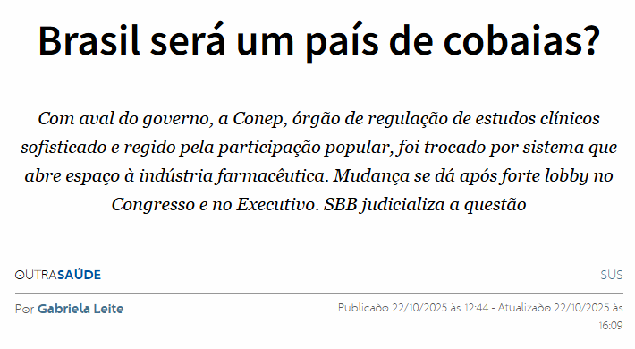
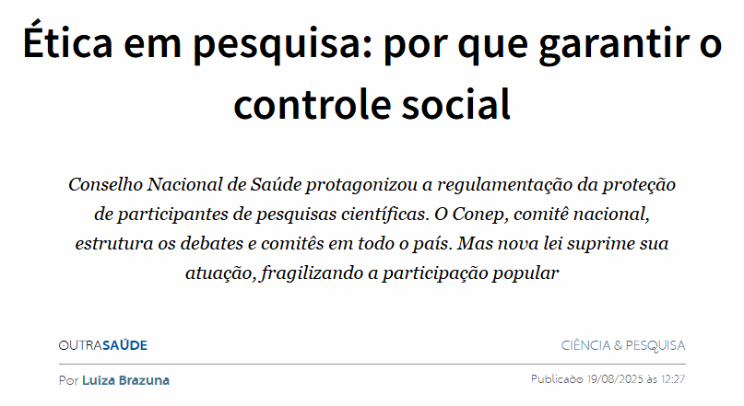
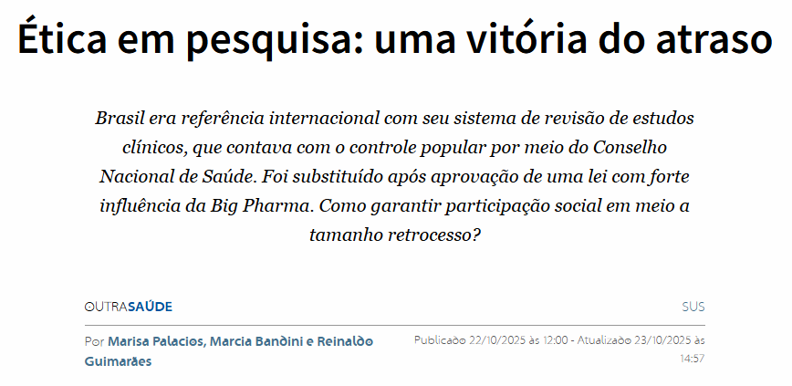
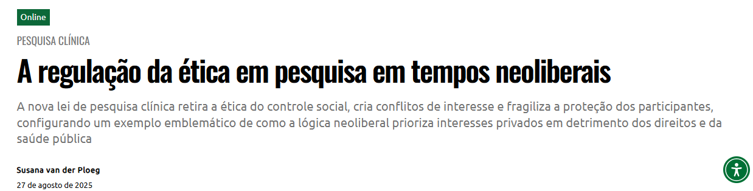
Pesquisas Clínicas no Brasil – Retrocesso

Slide 11
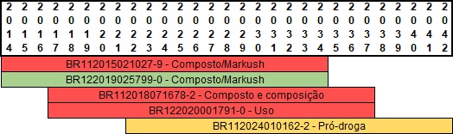
Mapa das patentes do lenacapavir no Brasil
Monopólio até 2037?
Protege 114 compostos (LEN)
Patente de seleção - LEN e análogo
Uso do LEN e do análogo para fabricação
Oposição GTPI
Pró-fármaco, uma molécula que quando administrada no corpo vai se transformar no LEN
Em março de 2025, o Instituto Nacional da Propriedade Industrial (INPI) da Argentina rejeitou pedidos de patente sobre o lenacapavir. A decisão teve como base a falta de novidade e atividade inventiva, apontada em oposições apresentadas pela Fundação GEP
Notes:
Esses desgraçados fizeram um pedido de patente lá em 2014 e não colocaram os dados do Lanacapavir justamente porque eles sabiam que ia ser um medicamento importante. E aí eles fizeram uma segunda patente lá em 2018, que é a patente de seleção, e aí eles botam todos os resultados do Lanacapavir. Aí não dá pra queixar na segunda patente de seleção, com base no primeiro, porque não tem dados do Lanacapavir e ele não foi especificamente revelado nessa primeira patente. Então, tudo faz parte da estratégia. E desde 2014 até 2018 não tem um documento publicado, porque, claro, fazia parte dos testes da indústria que publicizasse, que revelasse a molécula ou outras moléculas com estrutura parecida.

Slide 12
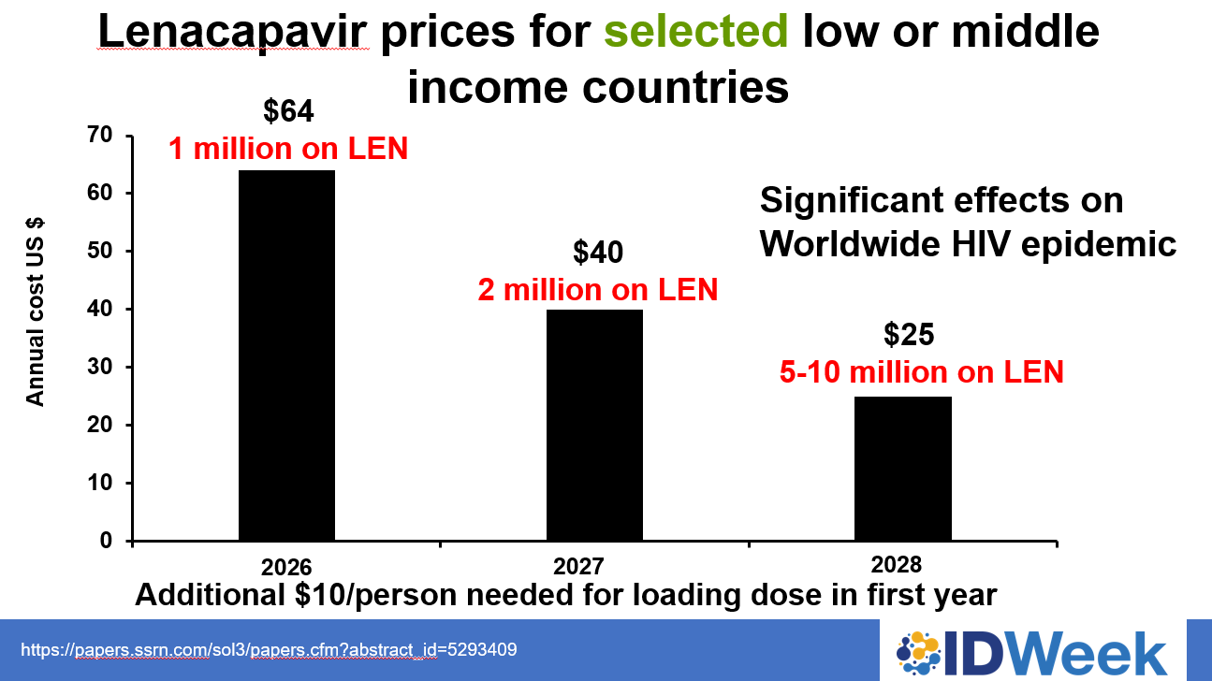
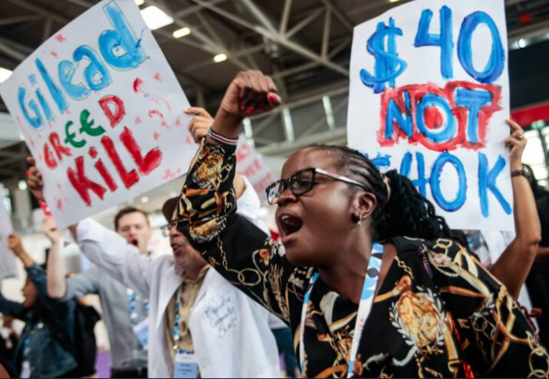
A questão dos preços
Financiamento público (NIH)
Aprovado desde 2022 nos EUA e na Europa para o tratamento de HIV multidroga resistente (em combinação com outros ARVs).
Gilead cobra $ 40.000 – genérico em 2027 a $40 pessoa/ano.
Novos estudos apontam que o medicamento poderia custar $25 pessoa/ano.
NIH. Preliminary efficacy results of twice-yearly lenacapavir for HIV prevention. NIAID, 25 mar. 2024. Disponível em: niaid.nih.gov.
Notes:
NATIONAL INSTITUTES OF HEALTH. NIH Statement on Preliminary Efficacy Results of Twice-Yearly Lenacapavir for HIV Prevention. National Institute of Allergy and Infectious Diseases, 25 mar. 2024. Disponível em: https://www.niaid.nih.gov/news-events/nih-statement-preliminary-efficacy-results-twice-yearly-lenacapavir-hiv-prevention. Acesso em: 10 abr. 2025.
Em 1996, a Ministério da Saúde e a Farmanguinhos fizeram um acordo para iniciar um programa para copiar ARVs, precisamente com o objetivo de reduzir o preço desses medicamentos, que absorviam uma enorme proporção do orçamento do Ministério.

Slide 13
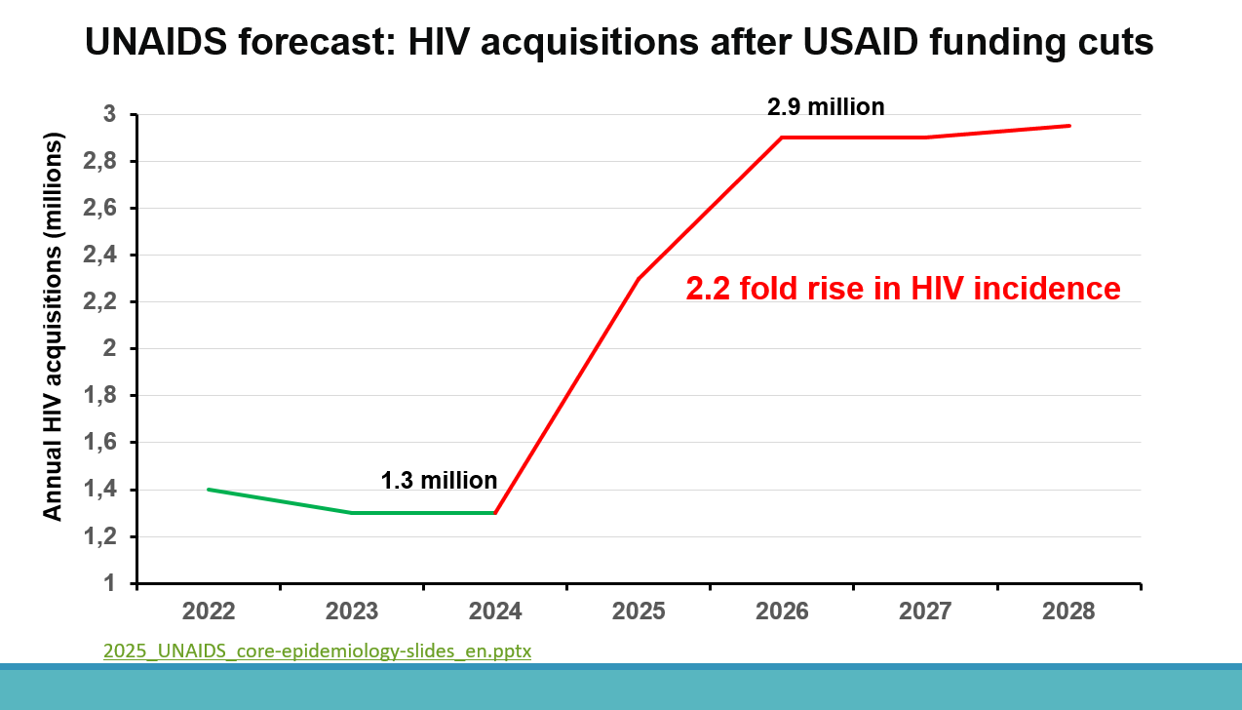
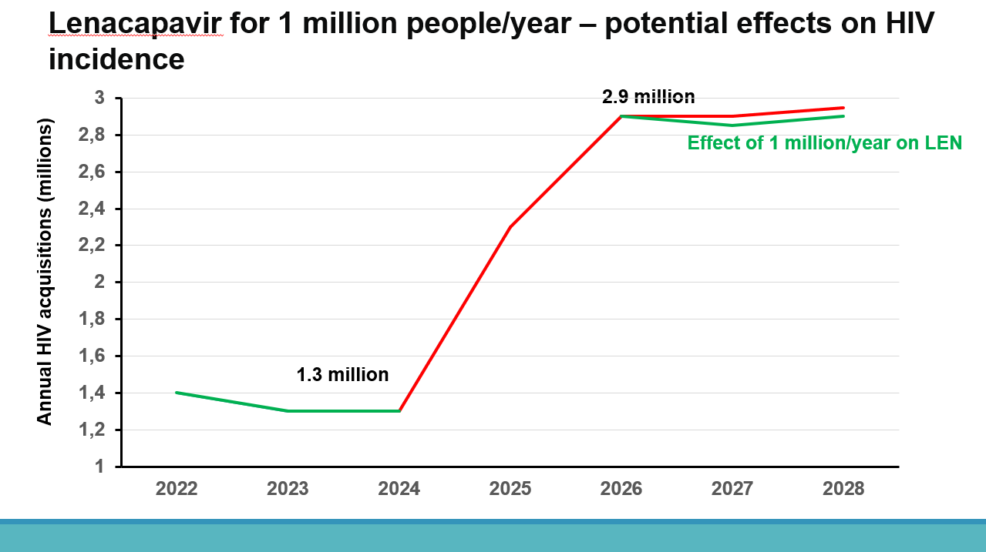
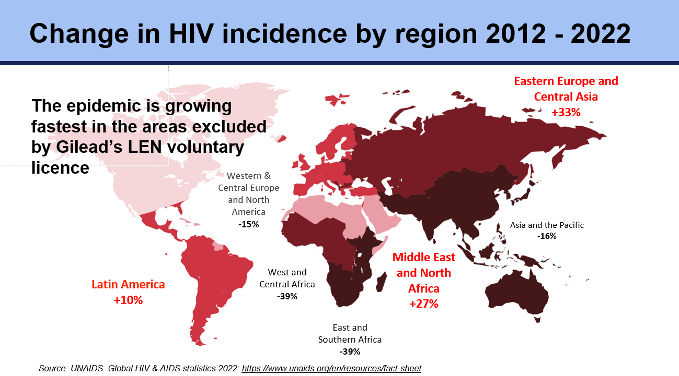
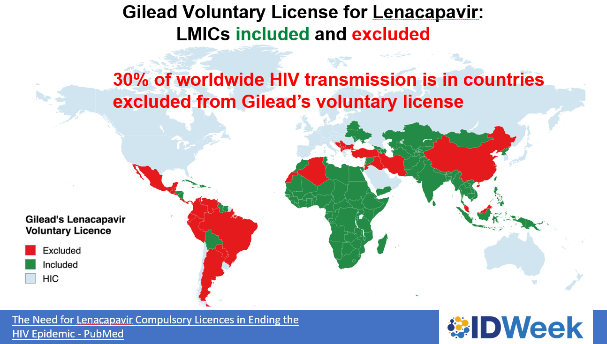

Slide 14
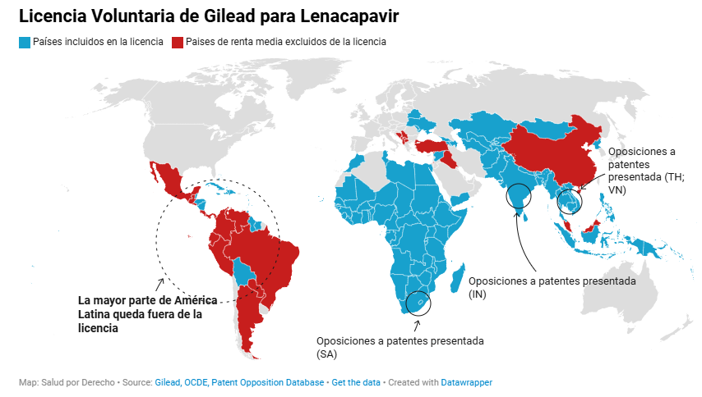
As licenças voluntárias da Gilead – exclusão do Brasil
Estratégia de acesso
Realidade
Foco: “países com alta incidência e recursos limitados”
Preço? [Não foi informado] “preço sem lucro”
Licenças voluntárias royalty-free para 6 fabricantes de genéricos. Transferência de tecnologia concluída entre outubro de 2024 e março de 2025.
Países com renda maior que o Brasil e menor incidência foram incluídos.
Exclusão de países que participaram dos estudos clínicos. (Declaração de Helsinque) – populações vulneráveis contribuíram com a pesquisa, mas suas comunidades não serão beneficiadas.
Cláusulas abusivas que ampliam o controle da Gilead, impedem combinações e a importação por países que não tem patentes ou que licenciem compulsoriamente
BAETEN, Jared. Lenacapavir for HIV Prevention: A Commitment to Equitable Access and Partnership by Gilead Sciences. 2025
HILL, Andrew. The need for lenacapavir compulsory licenses in ending the HIV epidemic. 2025.

Slide 15
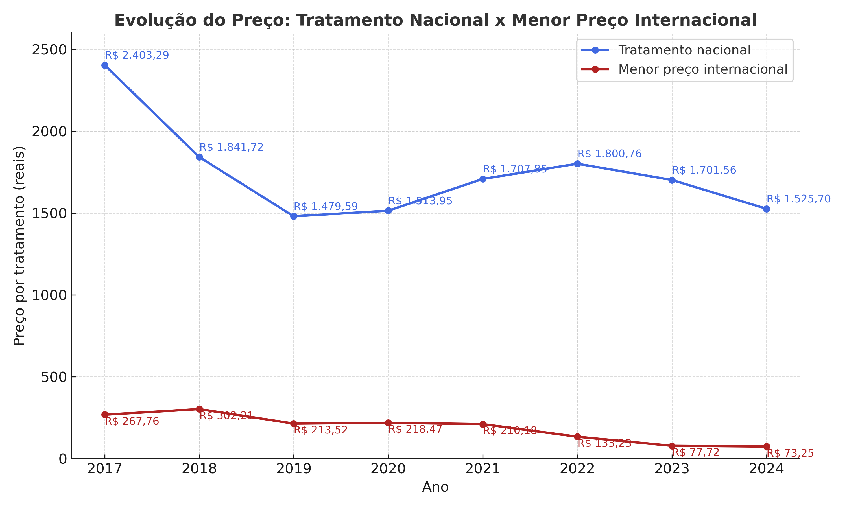
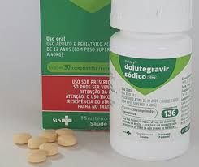
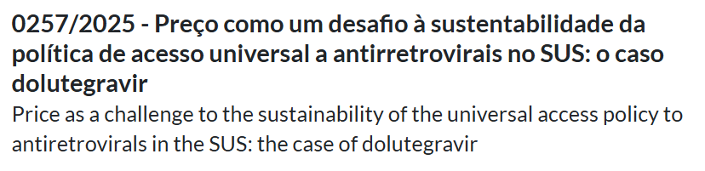
O impacto das patentes sobre o acesso a medicamentos e sobre o Sistema Único de Saúde - Caso do dolutegravir
1ª linha de tratamento, 700 mil pessoas em tratamento
Sob Monopólio no Brasil – ViiV/GSK
Contrato Sigiloso
Preço abusivo
Lopes, L.M.N. et al. (2023). Ciência & Saúde Coletiva. Disponível em: https://cienciaesaudecoletiva.com.br/artigos/19733
Notes:
- é importante dizer que o gráfico foi deflacionado, foi considerando a variação da inflação no Brasil ao longo dos anos- desde 2017 já tinha o medicamento sendo adquirido a um preço internacional muito menor - que foi reduzindo ainda mais com a ampliação da escala de utilização mundial - o preço do BR teve uma redução inicial (até 2019), até porque aumentou muito a quantidade de pessoas em uso, mas se manteve relativamente constante de 2019 a 2024- 2019 parece um marco importante, tem a ver com a aproximação da concessão da patente , parece que consolida o monopólio (monopólio de fato já existia)

Slide 16
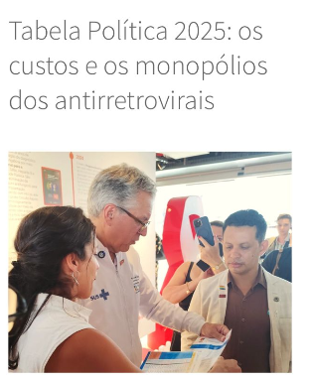
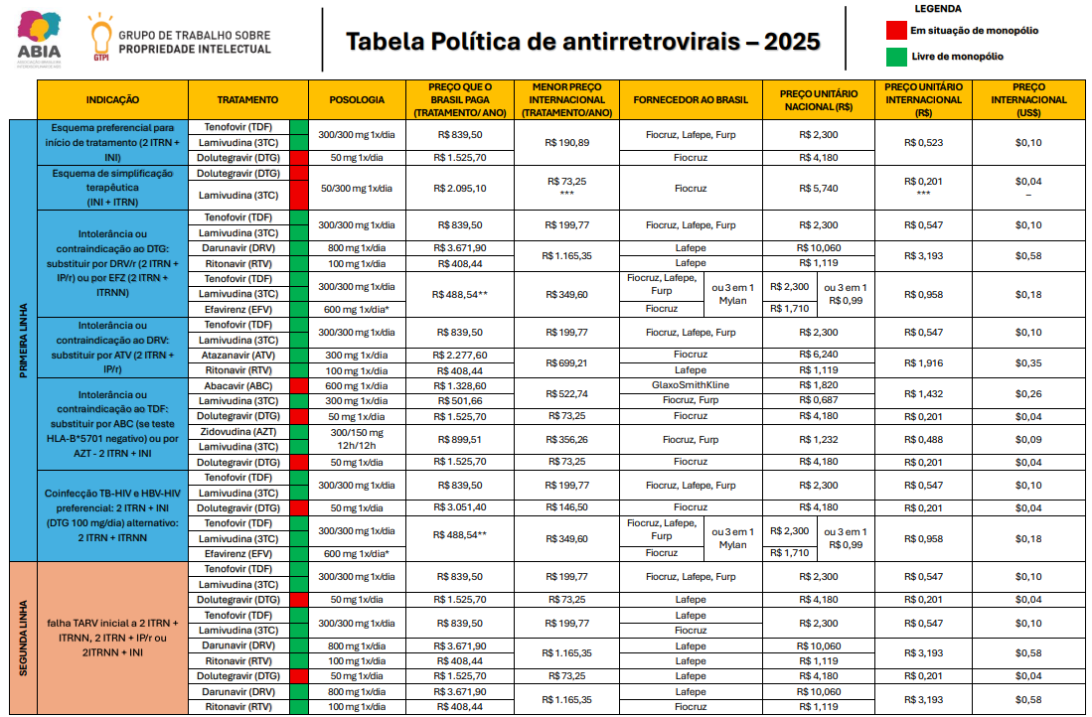
Veja mais em: https://deolhonaspatentes.org/tabela-politica-2025/

Slide 17
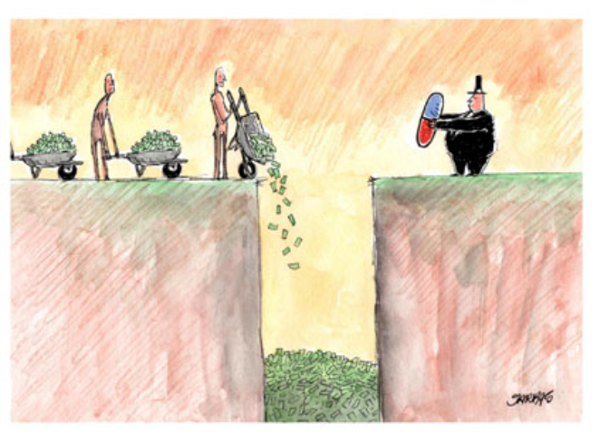
As multinacionais estão extorquindo o Brasil!
Vamos deixar isso acontecer?

Slide 18

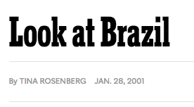
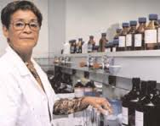
Destaque Internacional do Brasil no Tratamento do HIV/AIDS
Prova de que países de baixa renda podem tratar a doença.
Combinação de compromisso político e fabricação de medicamentos genéricos.
Impacto da Produção de Genéricos no Brasil
Liderança dos laboratórios públicos na fabricação de medicamentos.
Redução de até 79% no preço dos antirretrovirais.
Enfrentamento às práticas de preços proibitivos das farmacêuticas.
Licenciamento Compulsório como Ferramenta de Negociação
Importância do poder político para romper barreiras de mercado.
Garantia da concorrência como chave para o acesso a tratamentos.
Notes:
A experiência em Farmanguinhos, especialmente entre 1997 e 2002, é destacada como crucial para o sucesso do Programa Brasileiro de Aids. A capacidade de Farmanguinhos em organizar a produção local de medicamentos, mobilizado pelo Ministério da Saúde, foi essencial para garantir o acesso universal ao tratamento do HIV/AIDS, especialmente após a introdução da triterapia.

Slide 19
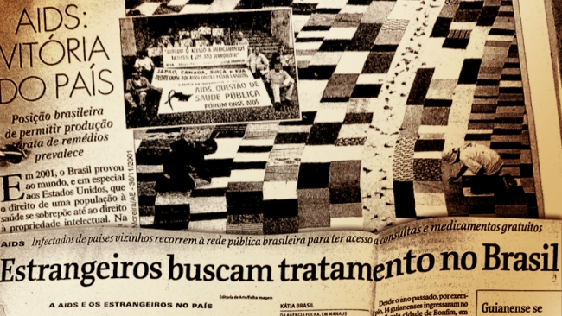
Alguns caminhos para enfrentar a situação...
Declaração de interesse público
Exceção Bolar e Engenharia Reversa
Suspensão das Patentes – Uso da Lei de Reciprocidade Econômica
Licenças compulsórias (LC)
Transparência contratual
Colocar comunidades no centro das decisões, garantindo que populações mais afetadas tenham voz na implementação
Compartilhar os benefícios após ensaios clínicos. O POVO BRASILEIRO NÃO É COBAIA!

Slide 20
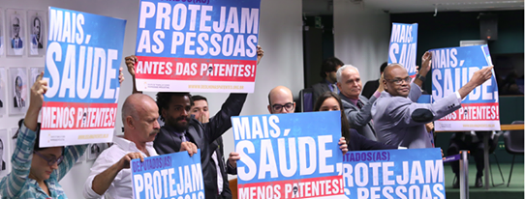
O maior obstáculo não é científico, nem tecnológico, é político. Garantir acesso justo a novos medicamentos depende de enfrentar os monopólios, usar as flexibilidades legais e priorizar a saúde pública sobre os lucros.
susanaploeg@abiaids.org.br
Youtube: GTPIRebrip
Instagram: @deolhonaspatentes
Site: https://deolhonaspatentes.org/
LinkedIn: Grupo de Trabalho sobre Propriedade Intelectual (GTPI)
MUITO OBRIGADA!

